Slide 1



Desenvolvimento de aplicações web com UX e UI
Prof. Me. João Paulo Fechine Sette
fechine@gmail.com
https://www.linkedin.com/in/joão-paulo-fechine-sette-7b644466/
https://xd.adobe.com/view/76689a64-4c61-4164-a314-52f90809b615-233b/?fullscreen

Slide 2


Desenvolvimento de aplicações web com UX e UI
Prof. Me. João Paulo Fechine Sette
Drive da disciplina
Miro da disciplina

Slide 3
Módulo III
Prototipação

Slide 4

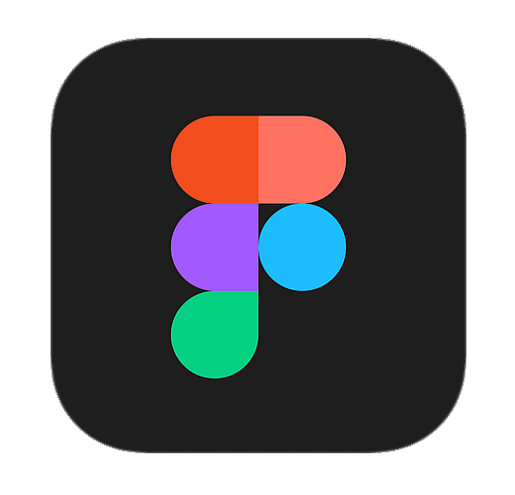
Prototipação
Adobe XD ou Figma
Ferramentas básicas
Área de trabalho
Barra de contexto
Plugins, camadas e ativos
Grid, resolução e scroll
Autolayout
Repetição de grade
Link (entre páginas e scroll)
Animação
Disponibilizar protótipo
Adobe XD e Figma são ferramentas de design de experiência do usuário baseada em vetores para aplicativos da web e aplicativos móveis.
https://creativecloud.adobe.com/
https://www.figma.com/

Slide 5
Exercício aplicado
Você trabalha para uma consultoria de Plano de Saúde para empresas. Atualmente os clientes não podem pedir reembolso individualmente em um procedimento sem acionar o corretor de seguros. Assuma que o corretor já se logou no sistema e está acessando a funcionalidade de reembolso.
Título:
Prototipar em alta fidelidade
Modalidade:
Individual (Adobe XD ou Figma)
Visão geral:
Com base nas descobertas e refinamentos realizados sobre o caso de uso de Seguro de Vida, crie um protótipo navegável
Crie um protótipo com alta fidelidade para o fluxo;
As páginas devem estar publicadas na internet e acessíveis através de URL.

Slide 6
Obg :)
Artigos que podem te interessar:
UX e as normativas de usabilidade
Cards, uma solução simples e eficiente para organizar seu website
ARGOS: Uma interface tangível de navegação
Construindo um console de baixo custo para jogos em Flash
Entenda como funcionam as cores Proporção áurea aplicada ao design

